Slide 1
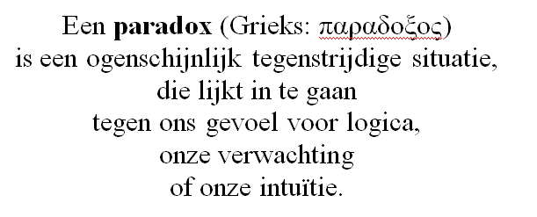
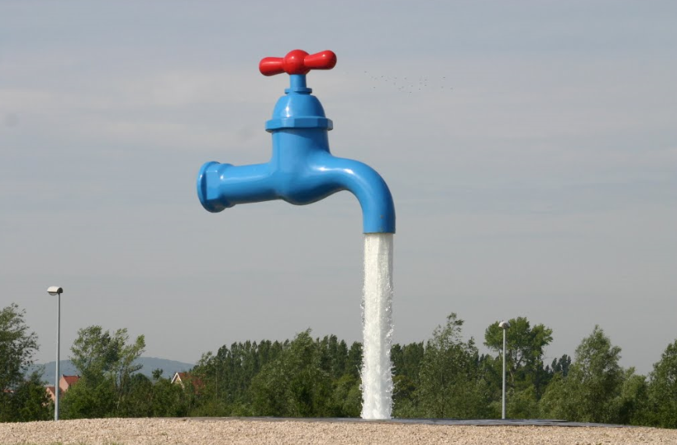
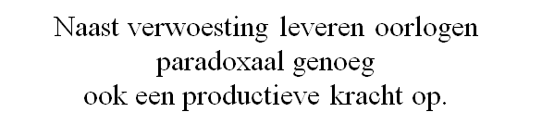
PARADOXEN: WISKUNDIGE MAGIE!
Luc Gheysens
www.gnomon.bloggen.be

Slide 2
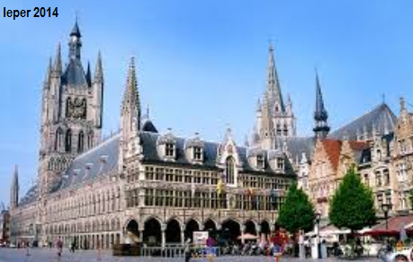
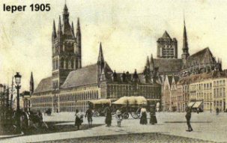
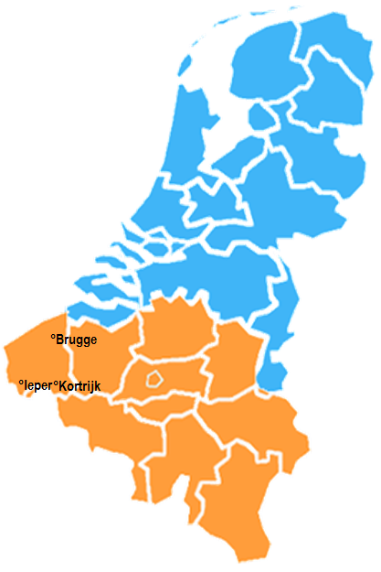
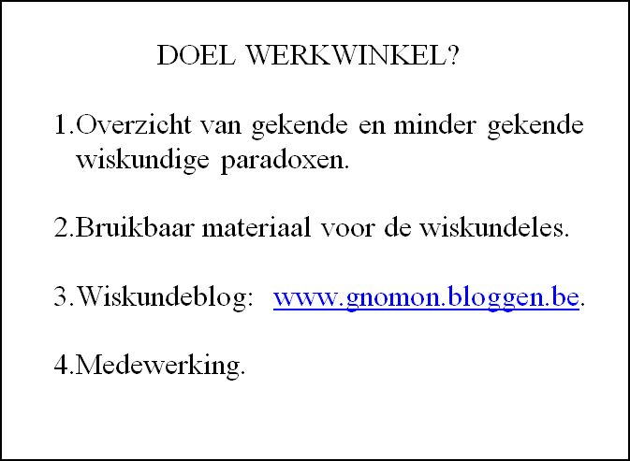
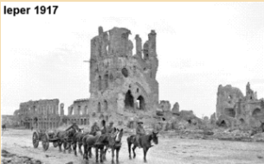


Slide 3
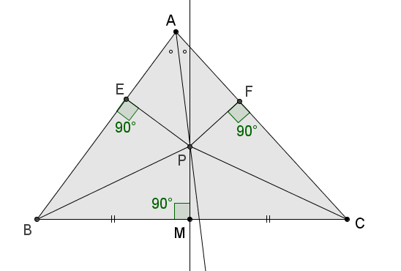

“Elke driehoek is gelijkbenig”

Slide 4
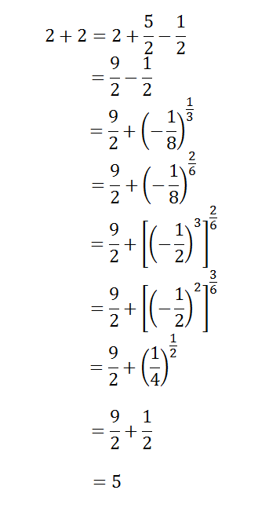

“Twee plus twee is vijf”

Slide 5

5[4 (5m+7) + 13] + d = 100m +d + 205
1. Getal van geboortemaand (1 – 12).
2. Maal 5 .
3. Plus 7.
4. Maal 4.
5. Plus 13.
6. Maal 5.
7. Plus getal van geboortedag (1 – 31).

Slide 6
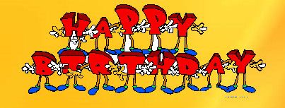
Samenvallende verjaardagen
Hoe groot schat je de kans dat er bij een toevallige samenkomst van 23 personen minstens 2 personen zijn die op dezelfde dag verjaren?
Verkeerde inschatting: kans 23/365 is of ongeveer 6,3%.
Met 23 personen komen we op een kans van 50,73%
en bij 30 personen is die kans zelfs al 70,63%.
KLASEXPERIMENT : laat 10 leerlingen een geheel getal van 1 tot en met 30 opschrijven.

Slide 7

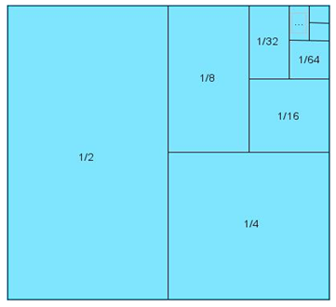
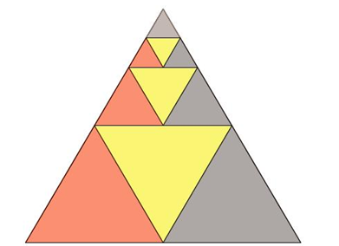
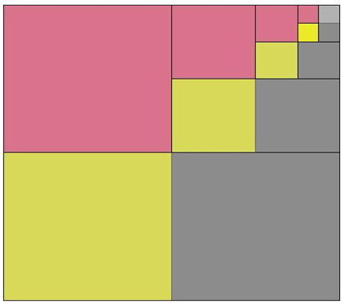
WIΣKΥNΔE IΣ OOK ΓRIEKΣ

Slide 8
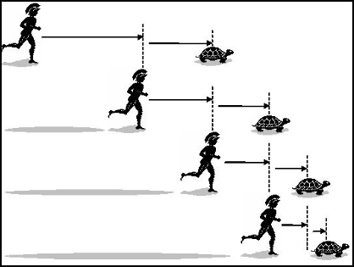
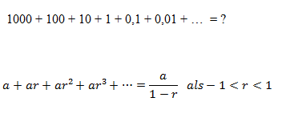
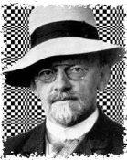
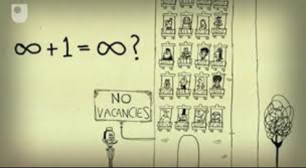
PARADOX VAN ZENO
Achilles en de schildpad
Hilberthotel
David Hilbert
“Wir müssen wissen,
wir werden wissen” (1930)

Slide 9
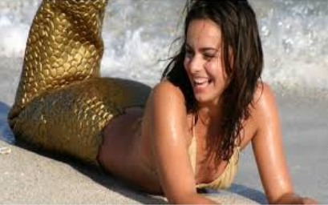
De bank en de zeemeermin
Hoeveel is 1 – 1 + 1 – 1 + 1 – 1 + 1 – 1 + … ?
S = (1 – 1) + (1 – 1) + (1 – 1 ) + … = 0
S = 1 – (1 – 1 + 1 – 1 + 1 – 1 + …) = 1 – [(1 – 1) + (1 – 1) + (1 – 1) + …] = 1 – 0 = 1
S = 1 – (1 – 1 + 1 – 1 + 1 – 1 + …) , dus S = 1 – S zodat S = ½

Slide 10
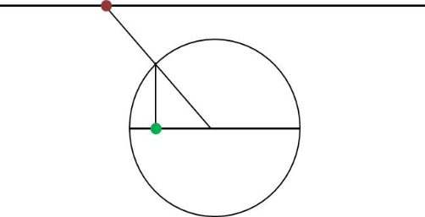

Paradox van het oneindige
Op een lijnstuk liggen even veel punten als op een rechte.
Er zijn even veel natuurlijke getallen als gehele getallen.

Slide 11
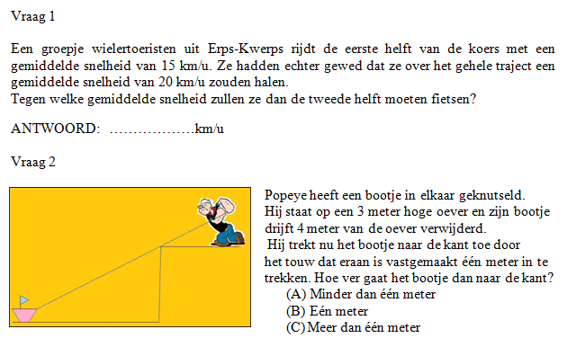
Verkeerd ingeschat?

Slide 12
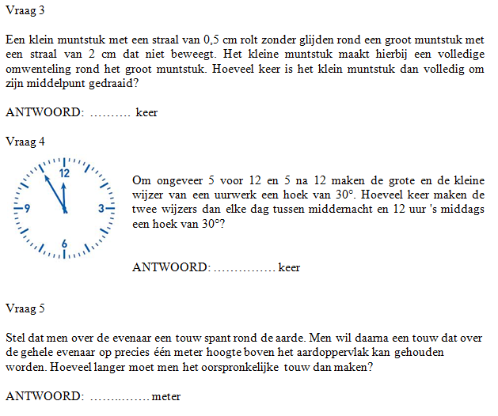
Verkeerd ingeschat?

Slide 13
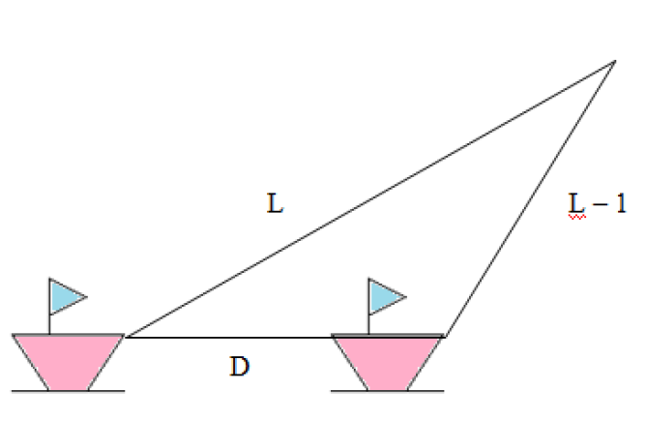
Verkeerd ingeschat?
Vraag 1. h = harmonisch gemiddelde van a en b
2/h = 1/a + 1/b of h = 2ab/(a+b)
20 = 30b/(15+b) => b = 30
Vraag 2. Driehoeksongelijkheid
L < D + (L – 1) => 1 < D
Vraag 3. 4 + 1 keer
Vraag 4. Niet 1 + (11 x 2) + 1 = 24 keer, maar slechts 22 keer
Vraag 5. 2πR’ = 2π(R + 1) => 2πR’ = 2πR + 2π dus ongeveer 6,28 m

Slide 14
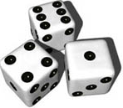
Spelletje met 3 dobbelstenen
Laat iemand 3 keer na elkaar gooien met een dobbelsteen.
Vraag om telkens het aantal gegooide ogen te noteren.
Laat de volgende bewerkingen uitvoeren:
1) verdubbel het aantal ogen van de eerste worp
2) tel hierbij 5 op
3) vermenigvuldig de uitkomst met 5
4) tel hierbij het aantal ogen op van de tweede worp
5) vermenigvuldig de uitkomst met 10
6) tel hierbij het aantal ogen van de derde worp
7) geef me de einduitkomst.
10[5(2a + 5) + b] + c = 100a + 10b + c + 250

Slide 15
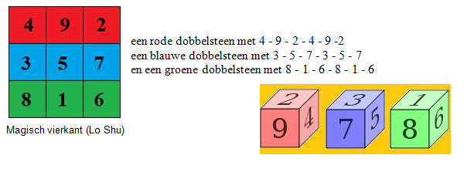
Paradoxale dobbelstenen

Slide 16
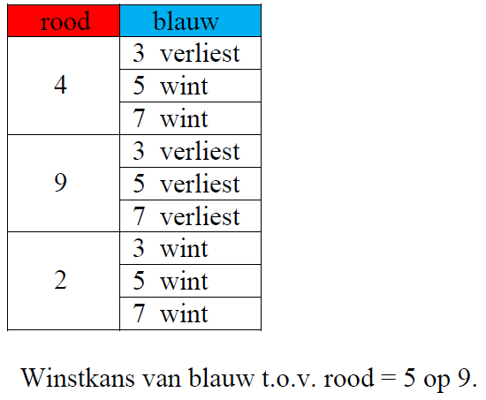
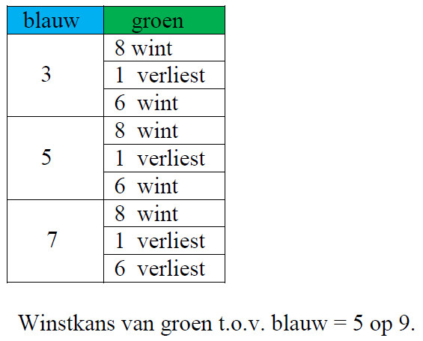
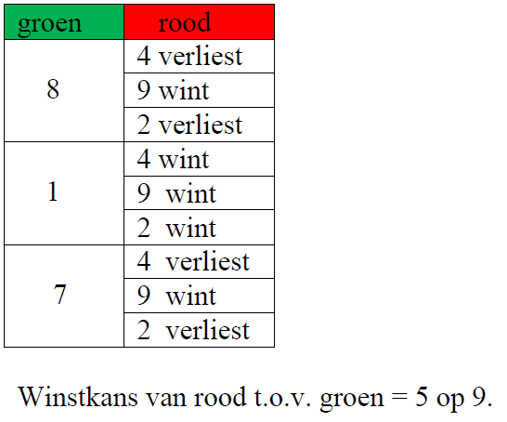
Paradoxale dobbelstenen

Slide 17
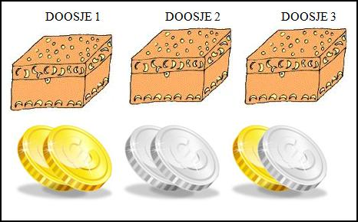
Doosparadox van Bertrand
De doosjes worden in een willekeurige volgorde neergezet.
Je kiest een doosje uit en haalt hieruit zonder kijken één van de twee munten.
Het blijkt een gouden munt te zijn.
Hoe groot is de kans dan de andere munt is dat doosje ook een gouden munt is?
Kans = 2/3

Slide 18
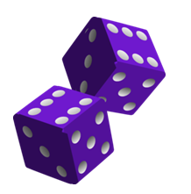
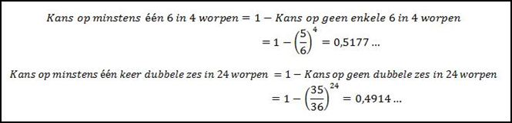
Probleem van de Méré

Slide 19
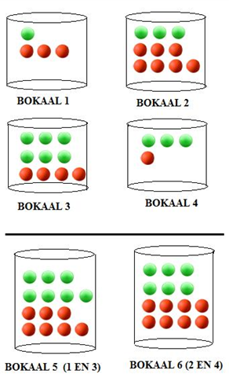
Paradox van Simpson
Groene bal trekken = WINNEN
P1 = 1/4 en P2 = 3/10
P1 < P2
P3 = 6/10 en P4 = 3/4
P3 < P4
P5 = 7/14 en P6 = 6/14
P5 > P6 !

Slide 20
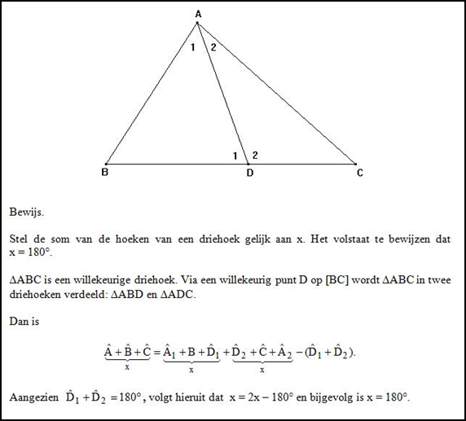
Waar zit de fout?

Slide 21
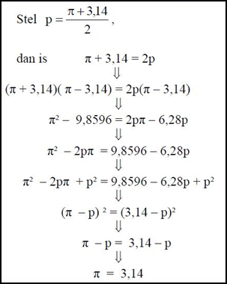
Waar zit de fout?

Slide 22
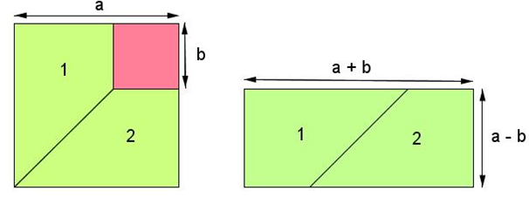
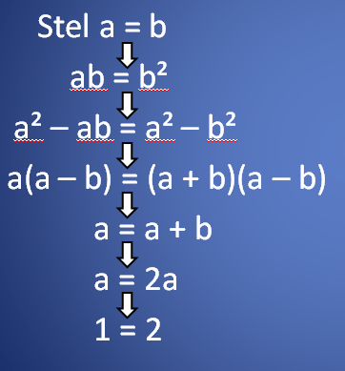
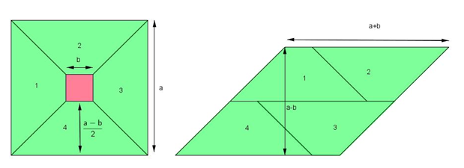
Merkwaardig product

Slide 23
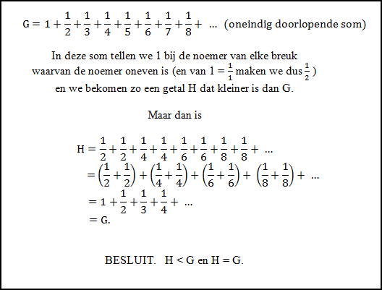
Waar zit de fout?

Slide 24
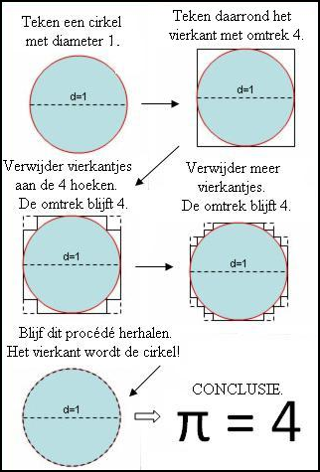
Waar zit de fout?

Slide 25
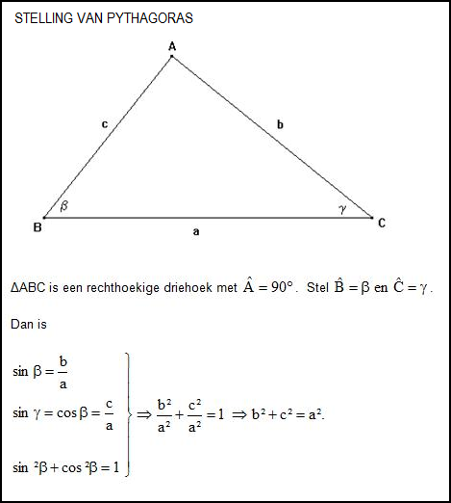
Waar zit de fout?

Slide 26
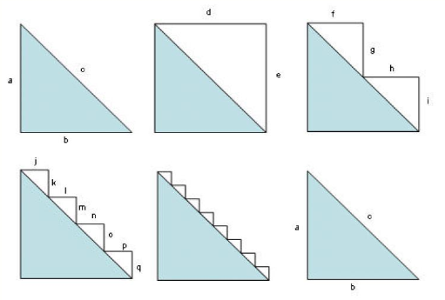

De stelling van Pythagoras: een illusie?

Slide 27
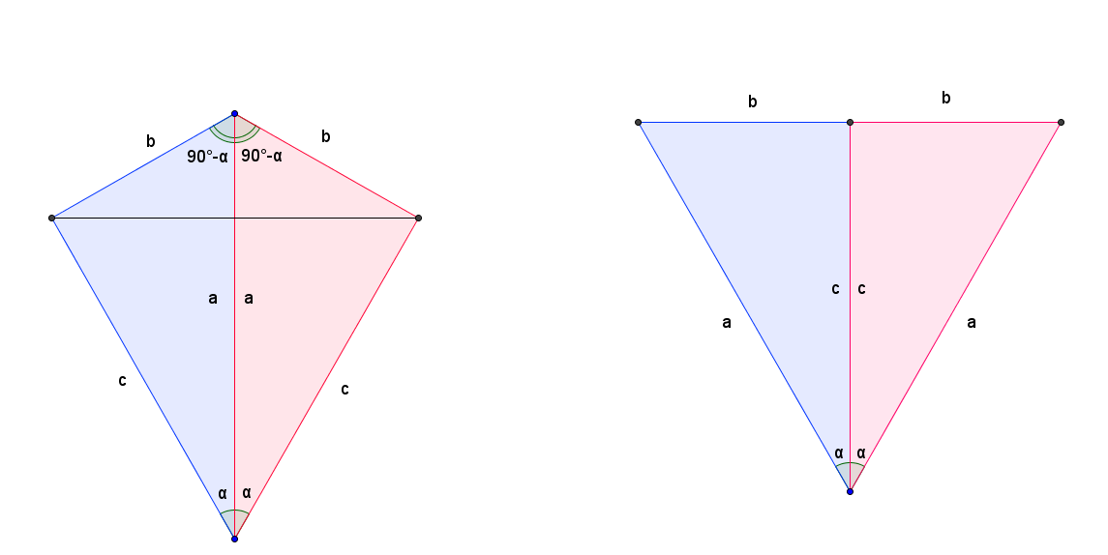
De vlieger van Pythagoras
www.cut-the-knot.org/pythagoras/Proof80p.shtml

Slide 28
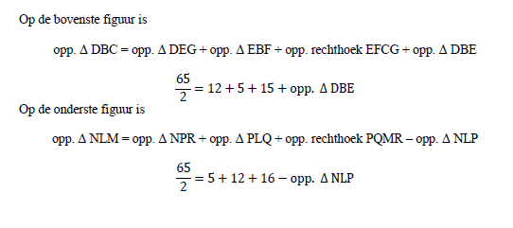
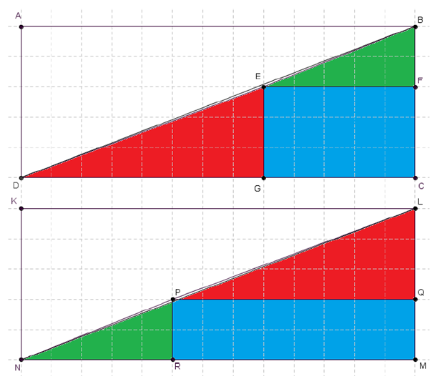
Paradox van Curry
3 x 5
3 x 5
2 x 8
2 x 8

Slide 29
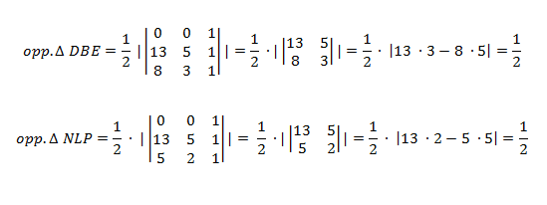

Paradox van Curry
Oppervlakte van een driehoek via de determinantformule

Slide 30
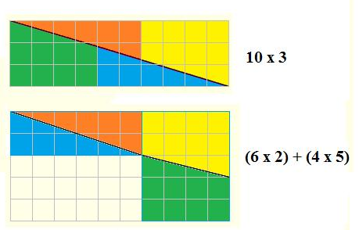
Paradox van Hooper

Slide 31
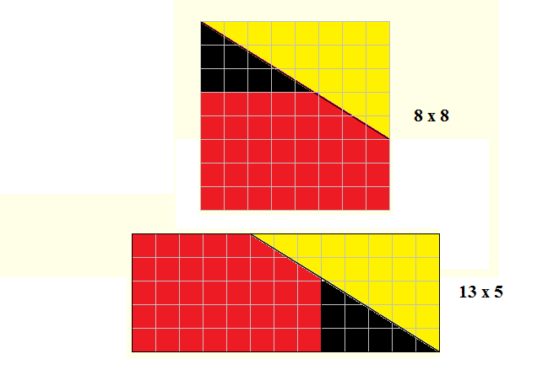
Paradox van Sharp

Slide 32
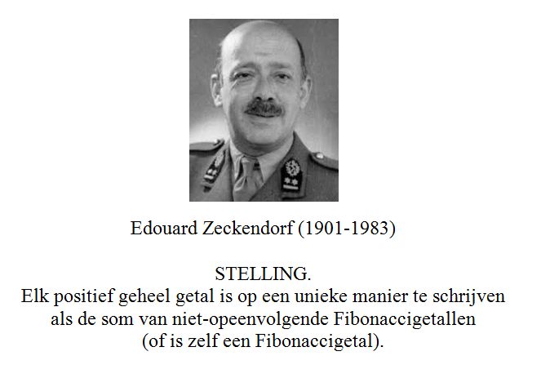
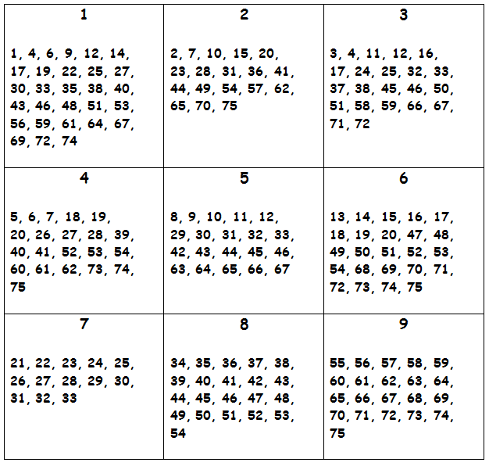
Fibonaccikaartjes

Slide 33

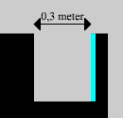
Tweelingparadox
Experiment van Michelson – Morley (1881)
t’ = 2L/c = 0,6/c
t = 2D/c = 1/c

Slide 34

Sneeuwvlok van Koch (fractal)
Oppervlakte is eindig, omtrek is oneindig

Slide 35

Hoorn van Gabriël
(trompet van Torricelli)

Slide 36

De paradox van de bolzone
Welke figuur heeft de grootste oppervlakte?

Slide 37

LOGICA?
Epimenides : Κρῆτες ἀεὶ ψεῦσται

Slide 38

LOGICA?
Men wikkelt blijkbaar meer en meer chocoladefiguurtjes in zilverpapier
omdat door de CO2-uitstoot
chocolade rapper gaat smelten.
Maar door de productie van zilverpapier verhoogt de CO2-uitstoot.

Slide 39

LOGICA?
Meer en meer ouders brengen hun kinderen met de auto naar school.
Met al die auto’s vinden ze het immers niet meer veilig om hun kinderen te voet of met de fiets naar school te sturen.

Slide 40

LOGICA?
GELEZEN IN HET UITSTALRAAM VAN EEN OPTICIEN:
“Als u hier niet ziet wat u zoekt,
bent u aan het juiste adres!

Slide 41

LOGICA?
Leraar tot directeur:
“Ik heb het gevoel dat iedereen het met
me oneens is.”
Directeur: “Dat is niet waar!”

Slide 42

LOGICA?
De meeste auto-ongevallen gebeuren binnen een straal van 5 km rond de eigen woonplaats.
Waarom gaat niet iedereen dan 10 km verderop wonen?

Slide 43

LOGICA?
“Ik ben God dankbaar dat ik een atheïst ben!”

Slide 44

LOGICA?
Dokter tot patiënt:
“Ik heb je al een tijdje niet meer gezien.”
Patiënt: “Ik ben ziek geweest.”

Slide 45

LOGICA?

Slide 46


Driedeurenprobleem (Monty Hall)

Slide 47



Driedeurenprobleem (Monty Hall)

Slide 48


WESTVLETEREN en WATOU
(STOPPEN MET) WISKUNDE
KAN JE GEZONDHEID SCHADEN

